Slide 1
Erfahrungen des UK nach dem Brexit
Seminar Europäische Integration: Perspektiven & Herausforderungen
Zürich, 13. Juni 2023
Prof Tobias Lock, Jean Monnet Chair in EU Law and Fundamental Rights
@tobiaslock

Slide 2
Übersicht
Abwicklung des Brexit im Aussenverhältnis zur EU
Interne Umsetzung im UK
Die UK-Verfassung im Flux
Stärkung der Exekutive
Volksabstimmungen
Devolution
Nordirland

Slide 3
Abwicklung des Brexit: Aussenverhältnis
Volksabstimmung am 23. Juni 2016
Austrittsverfahren gem. Art. 50 EUV: Verhandlung eines Austrittsabkommens innerhalb von 2 Jahren ab Austrittserklärung
Austrittserklärung am 29. März 2017
3-malige Verlängerung der Verhandlungsfrist
Austrittsabkommen in Kraft seit 31. Januar 2020
Übergangsphase bis Ende 2020:
UK als quasi-MS mit sämtlichen Pflichten, aber ohne Mitwirkungsrechte
Zweck: Atempause für die Verhandlung der künftigen Beziehungen
Heiligabend 2020: Einigung über das Abkommen über Handel und Zusammenarbeit (Trade and Cooperation Agreement - TCA)
(vorübergehend) in Kraft seit 1. Januar 2021

Slide 4
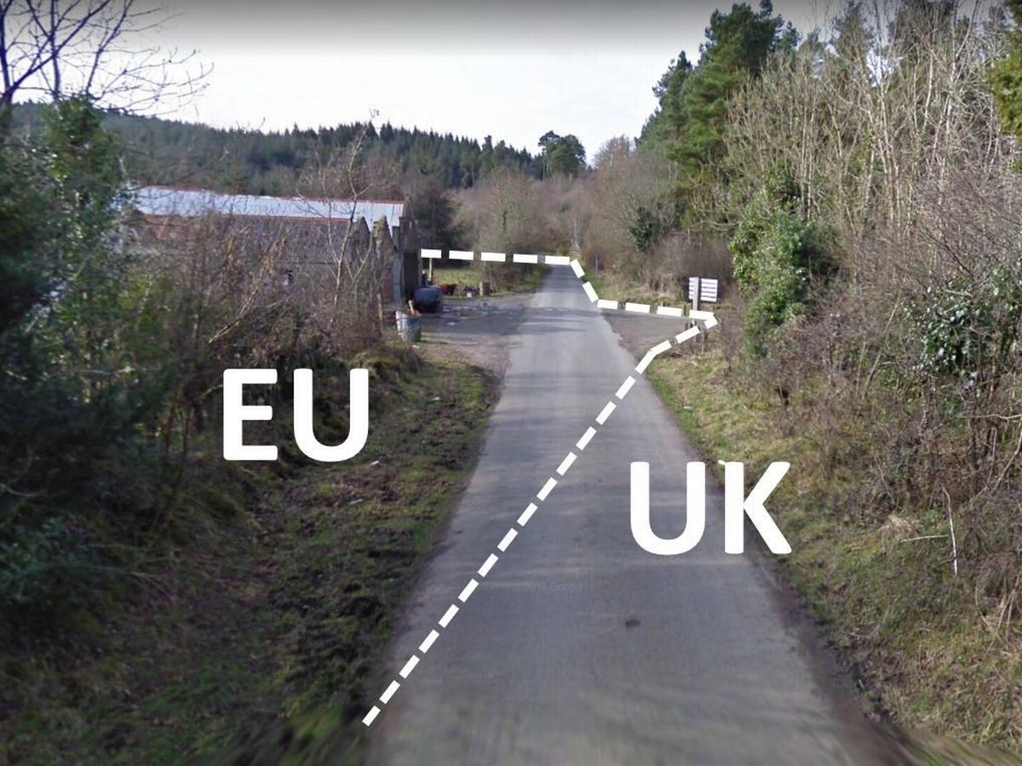
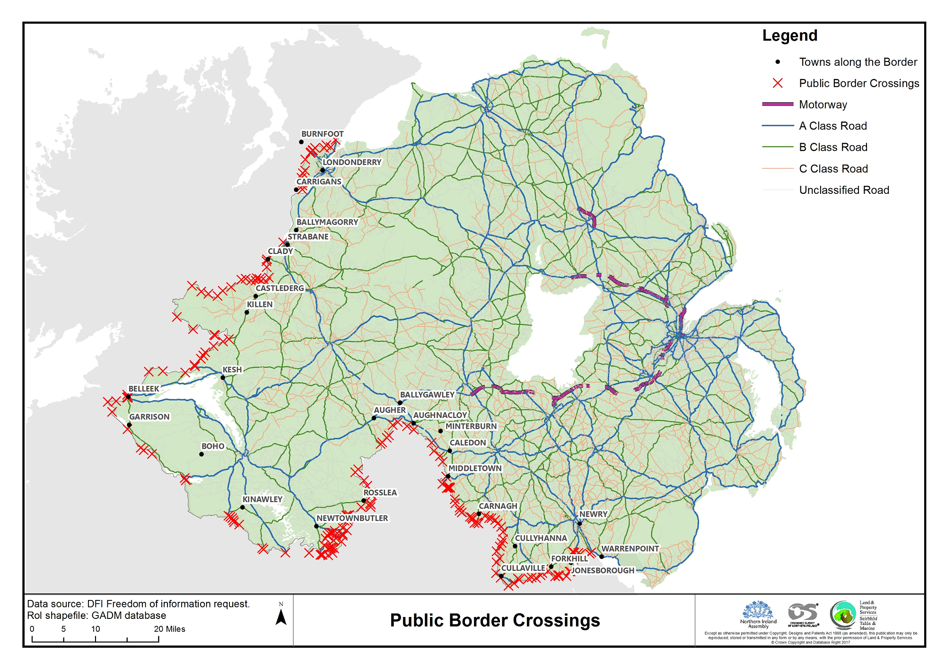
Abwicklung des Brexit: Aussenverhältnis
Knackpunkt: Nordirland
Einzige Landgrenze zwischen UK und EU
Führte zum ”Protokoll zu Irland/Nordirland”
Problem vor allem Warenverkehr (Personenverkehr: Common Travel Area)
Lösung 1: “Backstop” (Theresa May)
Ganz UK bleibt in der EU-Zollunion und NI im Binnenmarkt für Waren
Lösung 2: ”Frontstop” (Boris Johnson)
NI im Binnenmarkt für Waren und de facto der Zollunion
Konsequenz aber: Zoll- und Regulierungsgrenze zwischen GB und Nordirland (in der irischen See)
Nachverhandlungen März 2023: Windsor Framework

Slide 5
Interne Umsetzung des Brexit
“ungeschriebene Verfassung“
parlamentarische Souveränität: „the right to make or unmake any law whatever; and further, that no person or body is recognised by the law of England as having a right to override or set aside the legislation of Parliament“ (A V Dicey, 1885)
Dualismus
EU-Recht hatte Effekt aufgrund des European Communities Act 1972
Ermöglichte unmittelbare Wirkung und Anwendungsvorrang
Ermächtigungsgrundlage für die Umsetzung von Richtlinien (im Verordnungswege)
Seit 1998: Devolution mit Parlamenten und Regierungen in Schottland, Nordirland, Wales

Slide 6
Interne Umsetzung des Brexit
Aufhebung des European Communities Act 1972
Gab dem unmittelbar anwendbaren EU-Recht innerstaatliche Wirkung
War Ermächtungsnorm für die Umsetzung der meisten EU-Richtlinien
Konsequenz einer ersatzlosen Aufhebung: erhebliche Regelungslücken
Daher: Lückenfüllung durch das „retained EU Law“ – European Union (Withdrawal) Act 2018
D.h. Beibehaltung sämtlichen EU-Rechts inkl. nationalem auf EU-Recht basierenden Rechts als eigene Rechtskategorie
Ausnahmen: EU-Grundrechtecharta und Staatshaftungsanspruch (Francovich)
Aber: erhebliche Exekutivbefugnisse zur „Korrektur“ von Defiziten

Slide 7
Interne Umsetzung des Brexit
Nach der Reform ist vor der Reform: Retained EU Law Bill
Grundidee hinter dem retained EU law: Rechtssicherheit durch Kontinuität und sukzessive Reform und „Domestizierung“ des retained EU law
Aber dann Sept 2022: retained EU Law Bill (“Brexit Freedoms Bill“)
Aufhebung sämtlichen retained EU Law durch sog. “sunset clause“ (Ende 2023, Verlängerung im Einzelfall bis Ende 2026)
„retained EU law“ wird „assimilated law“ mit geringerem Status als sonstiges UK-Recht
Problem: Unklarheit, wieviel retained EU law es überhaupt gibt
Problem 2: erhebliche Rechtsunsicherheit (und Regelungslücken) als Konsequenz
Daher: erheblicher Widerstand, so dass “sunset clause“ aufgegeben wurde und stattdessen „nur“ ca 600 Rechtsakte zum Ende 2023 wegfallen [Stand Juni 2023]

Slide 8
Interne Umsetzung des Brexit
Rechtssetzung zur Lückenfüllung, z.B.
Zollrecht: Cross-border Trade Act 2018
Internationale Handelsbeziehungen: Trade Act 2021
Landwirtschaft: Agriculture Act 2020
Fischereiwesen: Fisheries Act 2020
Internal Market Act 2020
Devolution bedeutet (teilweise) unterschiedliche Regulierungsstandards
Handel innerhalb des UK nun geregelt nach dem Prinzip der gegenseitigen Anerkennung (Cassis de Dijon)
Aber: nahezu ausnahmslos, d.h. ”race to the bottom” und Untergrabung der Devolution

Slide 9
Verfassung im Flux
Stärkung der Exekutive
Vermehrter Rückgriff auf sog. “Henry VIII” powers
Oftmals vage definierte Rechtssetzungsbefugnisse (auch im Bereich der Devolution)
Volksabstimmungen
Ungeklärtes Verhältnis zwischen repräsentativer und direkter Demokratie
Devolution
Unter Druck durch:
Internal Market Act 2020
EU (Withdrawal) Act 2018 und Retained EU Law Bill
Erosion der Sewel-Konvention

Slide 10
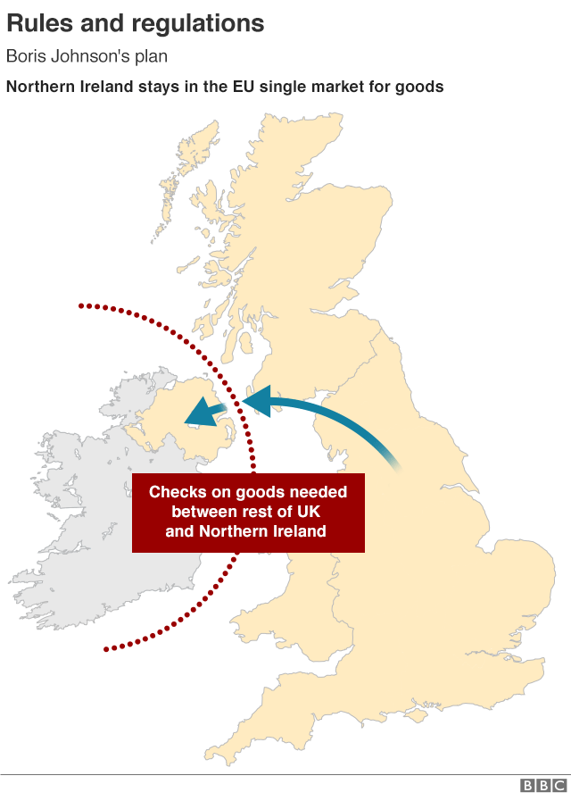
Verfassung im Flux
4. Nordirland
Ethnisch geteilt: britisch-protestantisch (Unionisten) und irisch-katholisch (Nationalisten)
55% gegen Brexit
Devolution 1921-1972 und wieder seit 1998
Seit dem Karfreitagsabkommen 1998 – ”power sharing”
Offene Grenze zur Republik Irland:
Verhandlungsziel EU-UK: keine Grenzinfrastruktur
Resultat:
Protokoll zu Irland-Nordirland: NI im Binnenmarkt und Zollunion für Waren
Zoll- und Regulierungsgrenze im Ost-West Verkehr (GB-NI)

Slide 11
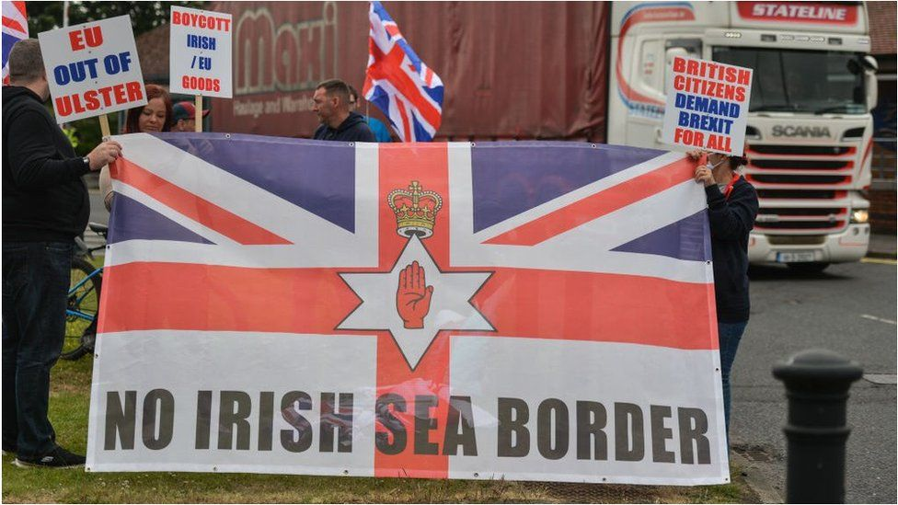
Verfassung im Flux
4. Nordirland
Grenze in der irischen See für Unionisten schwer zu akzeptieren
Grösste unionistische Partei (DUP) verweigert Regierungsbildung
Daher kein power sharing und keine Regierung (und kein Parlament)
Lösung? Windsor Framework
Nachverhandlungen
Teils Handelserleichterungen für Güter aus GB (“sausage wars”)
Neu: “Stormont Brake”, d.h. bei EU-Neuregelungen, die sonst automatisch in NI anwendbar wären, kann u.U. das NI-Parlament widersprechen

Slide 12
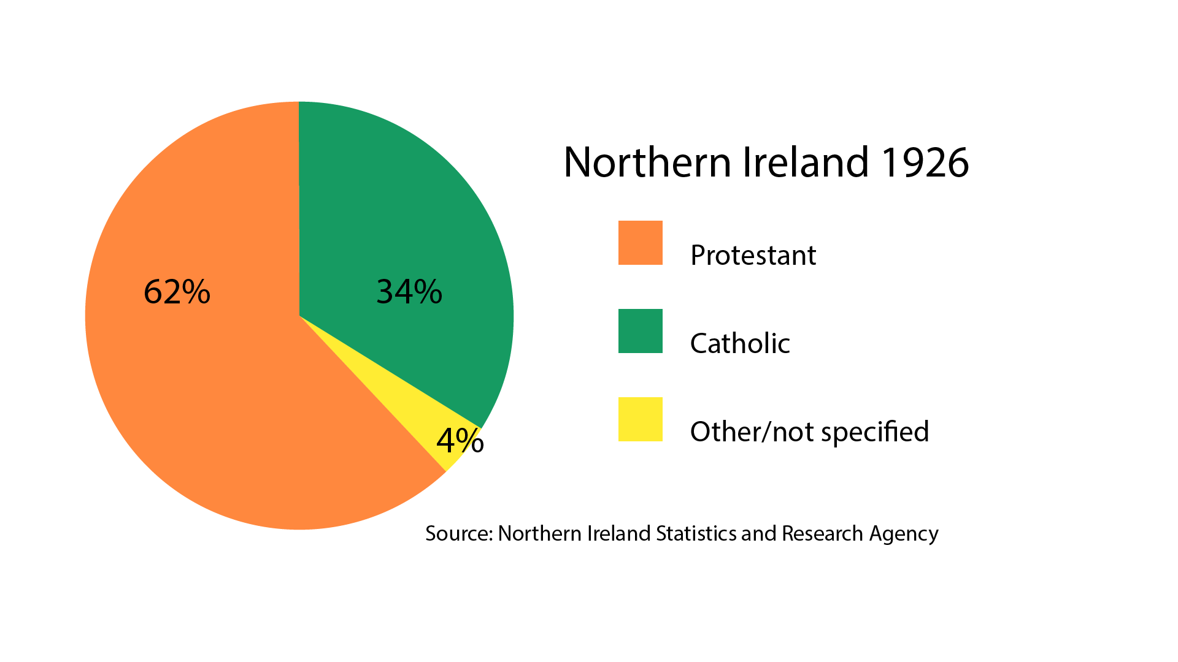
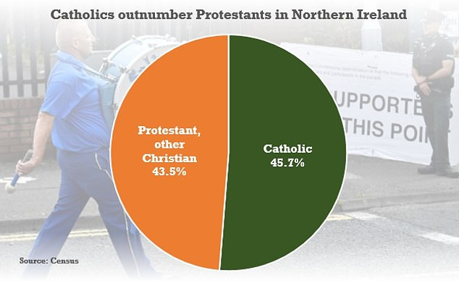
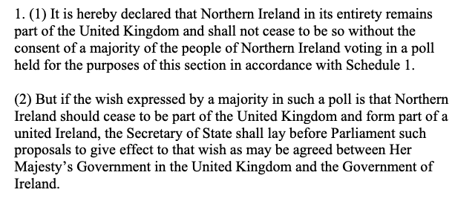
Verfassung im Flux
4. Nordirland
Was steckt wirklich dahinter?
Auszug aus dem Karfreitagsabkommen:
Brexit hat die Diskussion über eine Wiedervereinigung angefacht

Slide 13
Herzlichen Dank für Ihre Aufmerksamkeit

